Slide 1
Entwicklung eines Intelligentenempfehlungssystems
Carina Halter Sick AG Laura Mirwald Sick AG
Tristan Bihler Sick AG Semian Finné Tria Technologies GmbH

Slide 2
Ablauf
Aufgabenstellung
Projektplanung
Programmarchitektur
Programmablauf
Algorithmen
Testung
Bugs und Herausforderungen
Zukunftsaussichten

Slide 3
Bugs
Behobene Bugs
Doppelte Filme in der Datenbank
Registrierung funktioniert nicht
Erst gewählte Film in Empfehlungen besitzt keine Beschreibung
Button überlappend mit Überschrift
Doppelte Registrierungen & Favoritenmarkierung möglich
Filme aus Favoriten auch in Empfehlungen

Slide 4
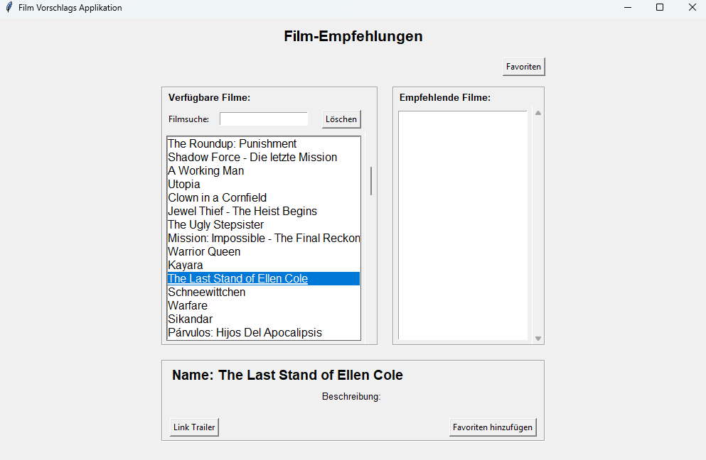
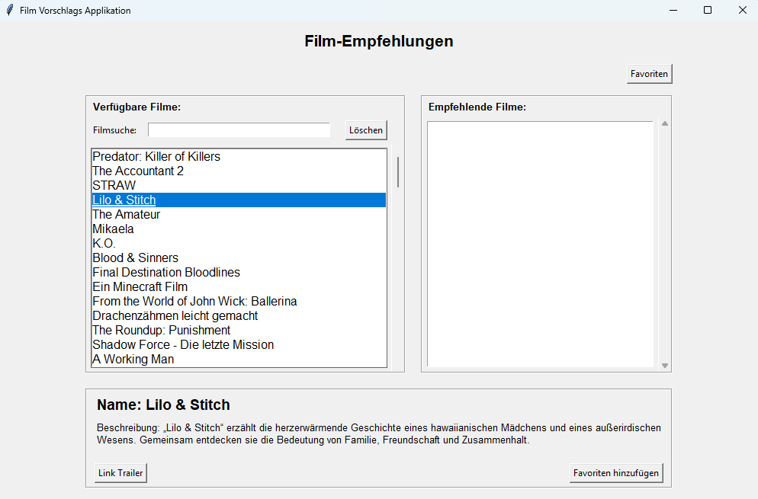
Bugs
Offene Bugs
Beschreibungsfeld variiert seine Größe
Wenige Filmbeschreibungen fehlen
Großer Abstand
Kurzer
Abstand

